Slide 1
Metagenomika – Zpracování a assembly celometagenomových (shotgun) dat
Mgr. Ing. Karel Sedlář

Slide 2
Celometagenomová sekvenace
Jak můžeme efektivně sestavit kontigy, které je možné fylogeneticky zaškatulkovat?
Jak poznáme ke kterému genomu čtení patří?

Slide 3
Celometagenomová sekvenace
laboratorní metody se vyvíjí velmi rychle, přičemž vyžadují neustálý vývoj nových výpočetních metod, který ale probíhá se zpožděním
„wet-lab“ metody pro získání metagenomických (MG) a metatranskriptomických dat (MT) jsou formalizované a reprodukovatelné
„dry-lab“ metody v tomto ohledu zaostávají, formalizace postupů je složitá
výpočetně velmi náročné problémy, často neřešitelné deterministicky

Slide 4
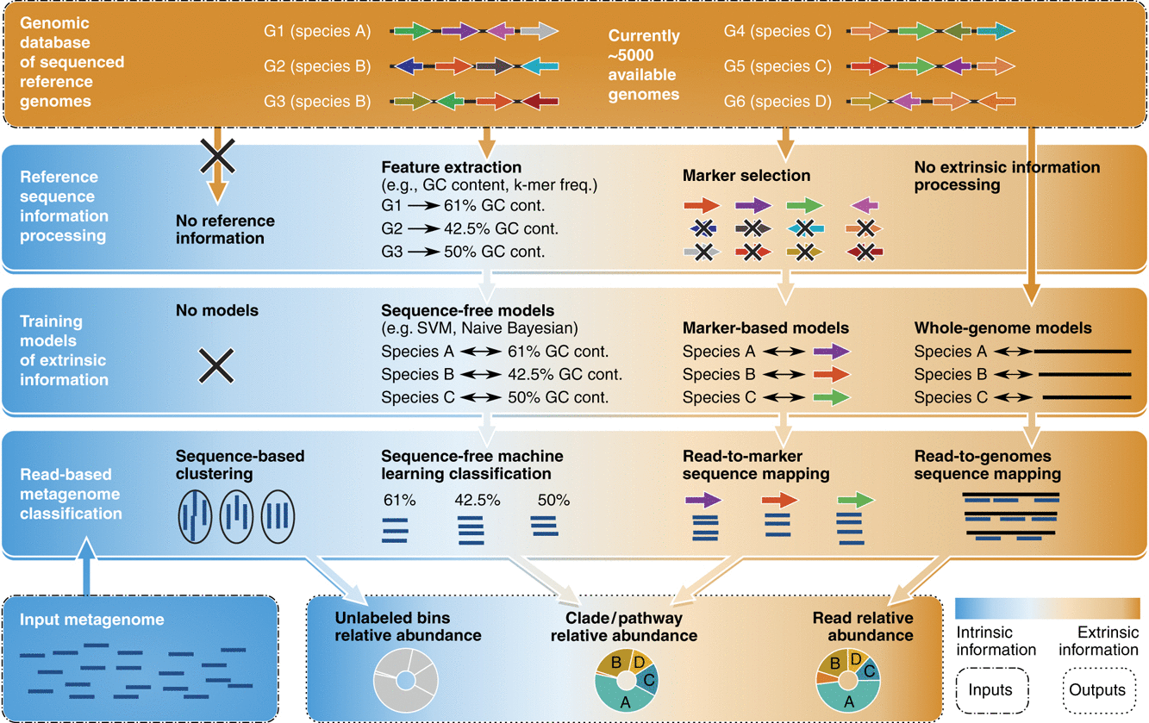
Základní přístupy
metody pro zpracování surových dat (čtení):
závislé na referenci × nezávislé na referenci

Slide 5
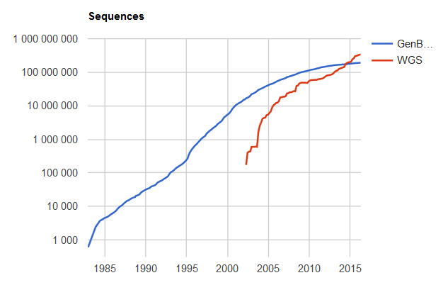
Metody závislé na referenci
založené na přímém mapování či zarovnávání čtení k referenčním databázím
4-6 x 10³⁰ prokaryot
GenBank assembly prokaryotních
genomů: 68 450
kompletních jen 5282
srovnávání s databází je pomalé
i pro lidský střevní mikrobiom stále chybí
reference pro 43 % genomů
výsledek: relativní abundance čtení
v jednotlivých skupinách
GenBank: 193 739 511
WGS: 338 922 537

Slide 6
Metody závislé na referenci
nemusí data nutně porovnávat s celými sekvencemi, ale jen s markerovými subsekvencemi (třeba vybranými geny)
srovnání je tak časově méně složité
může probíhat 2 způsoby:
porovnává samostatná čtení jako celé sekvence
porovnává profilovou informaci ze čtení (př. počty specifických k-merů)
důležitým parametrem je délka porovnávaných sekvencí → vhodnější pro dlouhá čtení
vhodné spíše pro MT než pro MG
výsledek: relativní abundance drah/taxonomických skupin

Slide 7
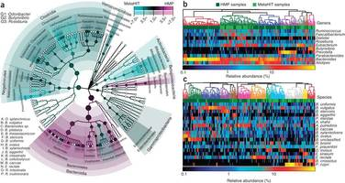
Metody závislé na referenci
nástroje pracující s vybranými geny:
AMPHORA (31 vybraných genů)
MetaPhyler (navíc geny pro doménu Archea)
AMPHORA2 (navíc geny pro doménu Archea)
MetaPhlAn (různé geny pro různé vývojové větve)
nástroje pracující s celými sekvencemi:
BLASTN
BowTie2
BWA

Slide 8
Metody nezávislé na referenci
nevyžadují apriorní znalost → využijí i čtení, která patří dosud nepopsaným genomům
může opět pracovat s celými sekvencemi nebo profilovou informací
(mezi)výsledek: relativní abundance skupin podobných, neidentifikovaných sekvencí
umožní sestavení delších sekvencí (kontigů), které jsou teprve následně identifikovány
vyžaduje de novo assembly dat, často několika krokovou s postupnou klasifikací vznikajících kontigů

Slide 9
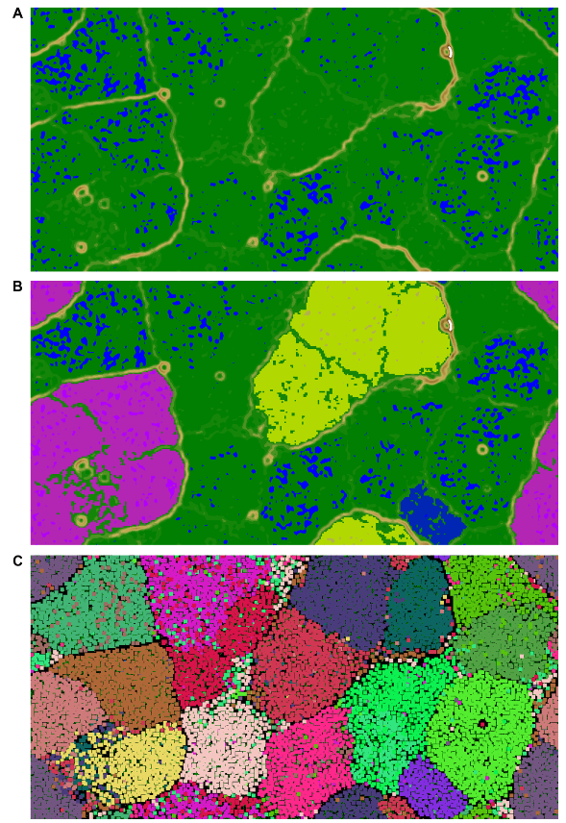
Metody nezávislé na referenci
SOM (samoorganizační mapy)
založené na zpracování počtů k-merů a následné redukci dimenzionality
původní dimenzionalita je daná délkou k-meru: 4^{k}
pro k-mery délky 5 nukleotidů je to 4⁵ = 1024

Slide 10
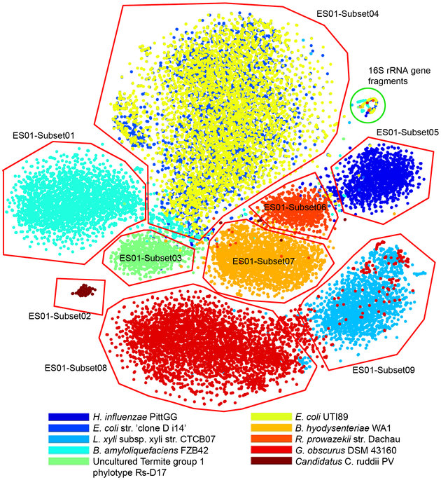
Metody nezávislé na referenci
VizBin
založené také na zpracování počtů k-merů a následné redukci dimenzionality pomocí BH-SNE (Barnes-Hut Stochastic Neighbor Embedding)
používá k-mery délky 4 nukleotidů, původní dimenzionalita je to 4⁴ = 256
redukce do 2D
problém je automatické shlukování

Slide 11
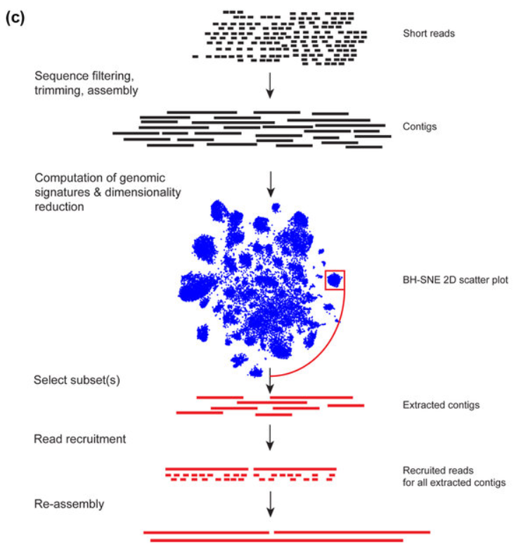
Metody nezávislé na referenci
využití v kombinaci s de novo assembly

Slide 12
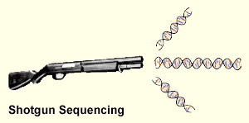
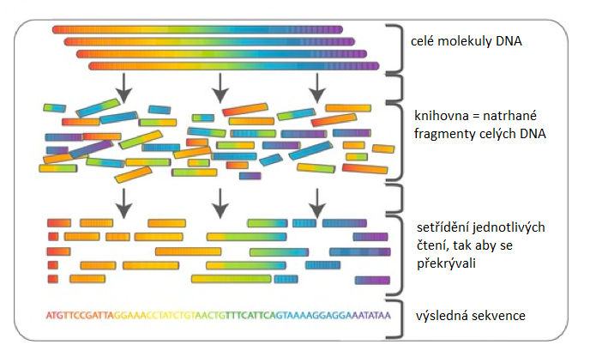
de novo assembly
shotgun data

Slide 13
de novo assembly
de novo assembly je odjakživa jedním z hlavních problémů bioinformatiky
problematická i pro data jednoho konkrétního genomu, natož při zpracování shotgun metagenomů
kvůli výpočetní náročnosti není možné použít dynamické programování (nw, sw, clustal)
velké množství algoritmů, chybí celkové srovnání, celý obor se rychle vyvíjí
zásadní roli hraje délka čtení → čím delší čtení, tím delší kontigy sestavíme při nižší coverage

Slide 14
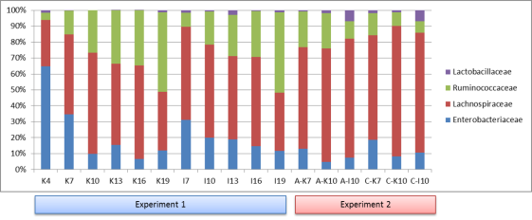
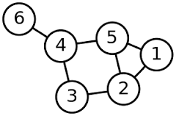
de novo assembly
znakové metody
grafové metody
OLC grafy
de Bruijn grafy

Slide 15
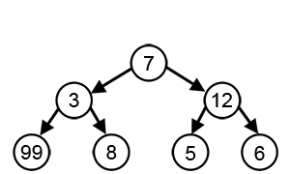
de novo assembly
znakové metody
greedy extension algoritmy (hladové algoritmy)
„hladový“ algoritmus spojuje jedno čtení s druhým, tak aby bylo dosaženo co největšího překryvu, skončí když už nelze připojit další
největší překryv neznamená vždy nejlepší řešení
tendence poskytovat sub-optimální řešení
dobré pro malé genomy a krátká čtení
vyšší nárok na operační paměť počítače
v metagenomice v praxi nepoužitelné
nástroje: SSAKE, VCAKE

Slide 16
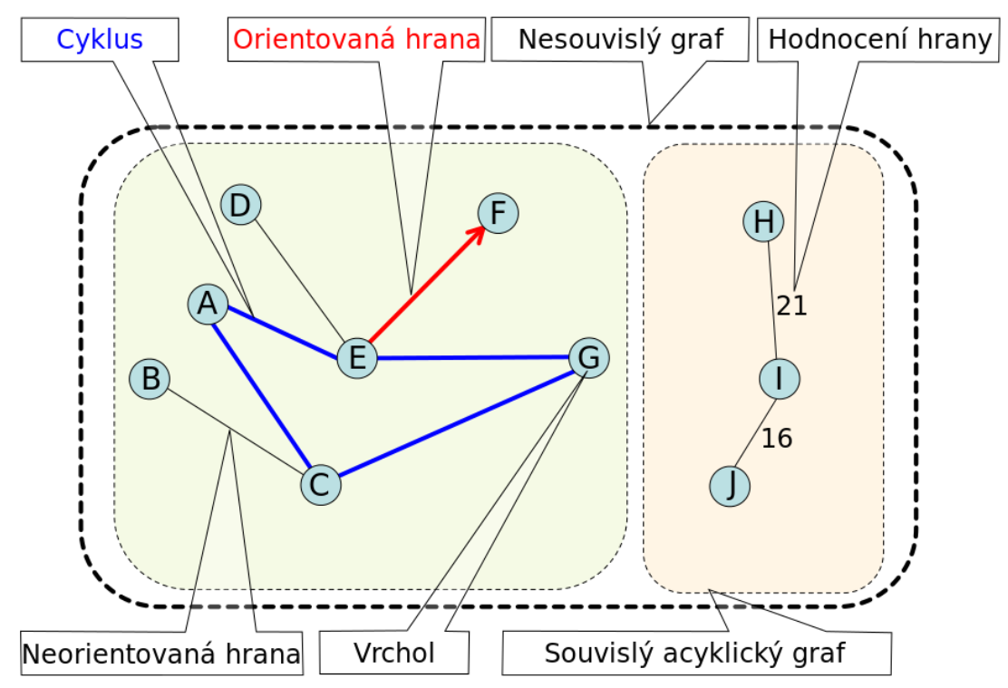
*Graf
totožný pojem jako síť
$G=(V,E)$
uspořádaní dvojice vrcholů a hran

Slide 17
de novo assembly – grafové m.
OLC (overlap layout concensus)
graf je vygenerován s použitím čtení a jejich překryvů
vrcholy (uzly) jsou jednotlivá čtení
hrany mezi vrcholy reprezentují překryv čtení
hledá se Hamiltonovská cesta (každý uzel je navštíven jednou)
vhodné především pro delší čtení
metagenomická data jsou velmi komplexní, což znesnadňuje výpočet, který je u OLC náročnější
nástoje: Edena, Newbler (454 data), SMRT Analysis (PacBio data)

Slide 18
de novo assembly – grafové m.
de Bruijn graf
graf je vygenerován s použitím čtení a jejich překryvů přesně naopak než u OLC
vrcholy (uzly) jsou překryvy
hrany mezi vrcholy reprezentují unikátní sekvenci každého čtení
hledá se Eulerovský tah (každá hrana ke navštívena jednou)
vhodné pro krátká čtení a komplexní genomy
délka překryvu je jeden z předem volených parametrů → umožňuje efektivnější algoritmus pro výpočet, na druhou stranu může vynechat některé překryvy
některé sestavují graf pro více různých délek překryvů
nástroje: MetAMOS, SOAPdenovo, MetaVelvet, Meta-IDBA…

Slide 19
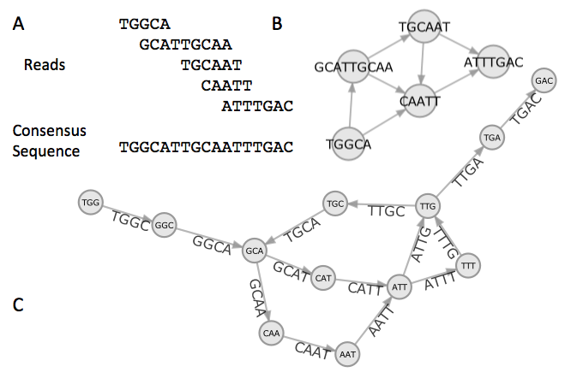
de novo assembly

Slide 20
hodnocení kvality assembly
N50
něco jako medián, ale je daná větší váha delším kontigům (~vážený medián)
N50 = 100 000 bp znamená, že alespoň polovina bází v assembly je obsažena v kontizích o délce alespoň 100 000bp
používají se i další obdobné deskriptory, další nejčastější je N90, N75
L50
udává počet kontigů jejichž součet délek splňuje podmínku N50

Slide 21
hodnocení kvality assembly
příklad: Máme určit N50 a L 50 pro 10 kontigů o délkách $∆l=\left\{62,45,56,91,70,4,16,77,69,29\right\}∙103$ bp
seřadíme kontigy sestupně: 91,77,70,69,62,56,45,29,16,4
sečteme délky 519 000 bp
pro N50 platí, že musí být větší než 519 000 ∙ 0,5 = 259 500 bp
srovnáváme:
91 000 < 259 500
91 000 + 77 000 = 168 000 < 259 500
91 000 + 77 000 + 70 000 = 238 000 < 259 500
91 000 + 77 000 + 70 000 + 69 000 = 307 000 > 259 500
5) výsledek: N50 = 69 000 bp, L50 = 4

Slide 22
co-assembly
assembly založená na kombinaci MG a MT dat
IMP: pipeline pro reprodukovatelnou integrovanou analýzu spojených metagenomických a metatranskriptomických dat
umožňuje jak odhad abundance populací, tak aktivity celé komunity
reference-independent → využívá maximum dat

Slide 23
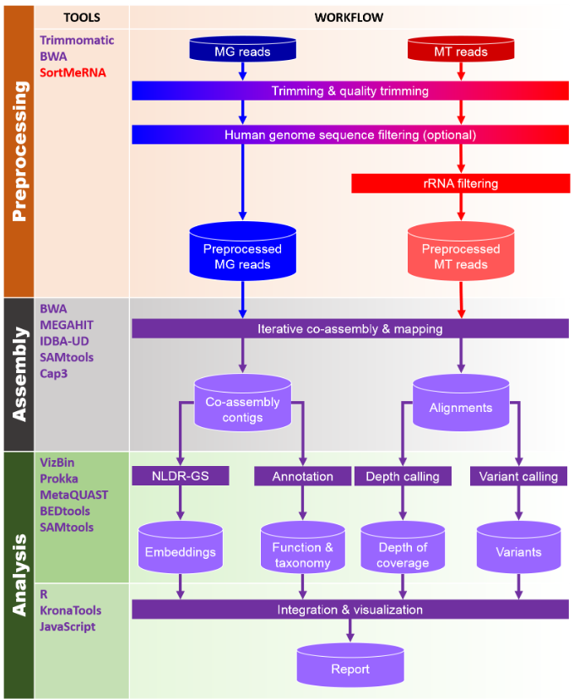
IMP

Slide 24
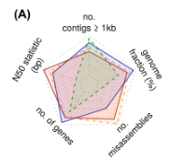
IMP

Slide 25
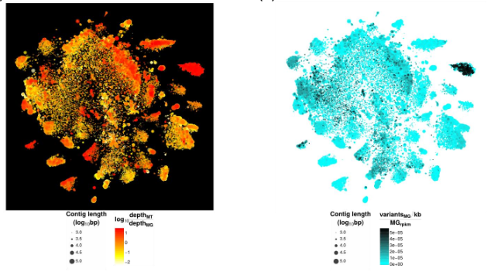
VizBin

